Slide 1
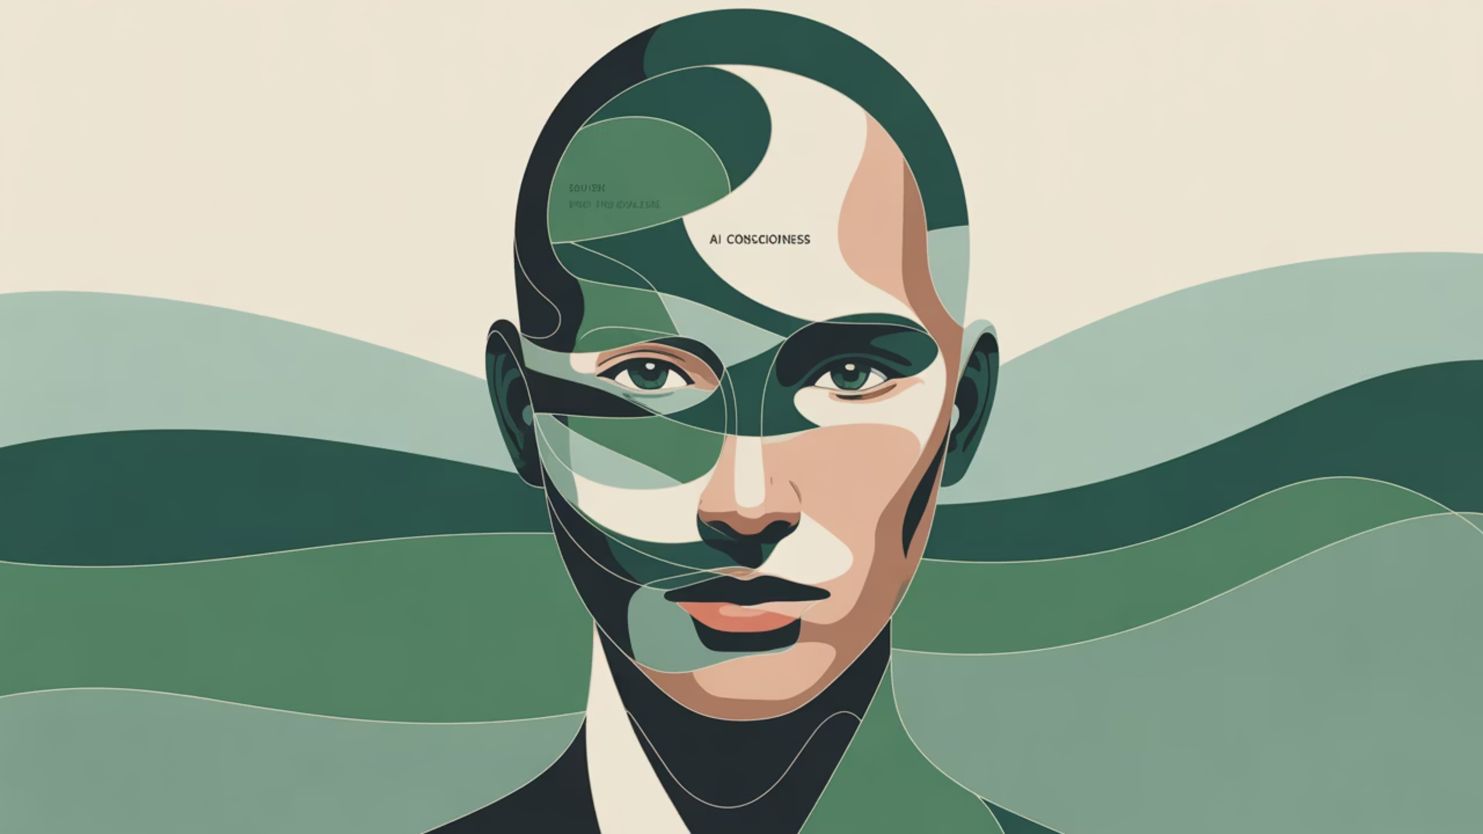

MEDIActive Youth: Informing the Balkans
Slike i videozapisi generirani umjetnom inteligencijom
Zamagljivanje stvarnosti: Snalaženje u novom krajoliku vizualnih medija

Slide 2
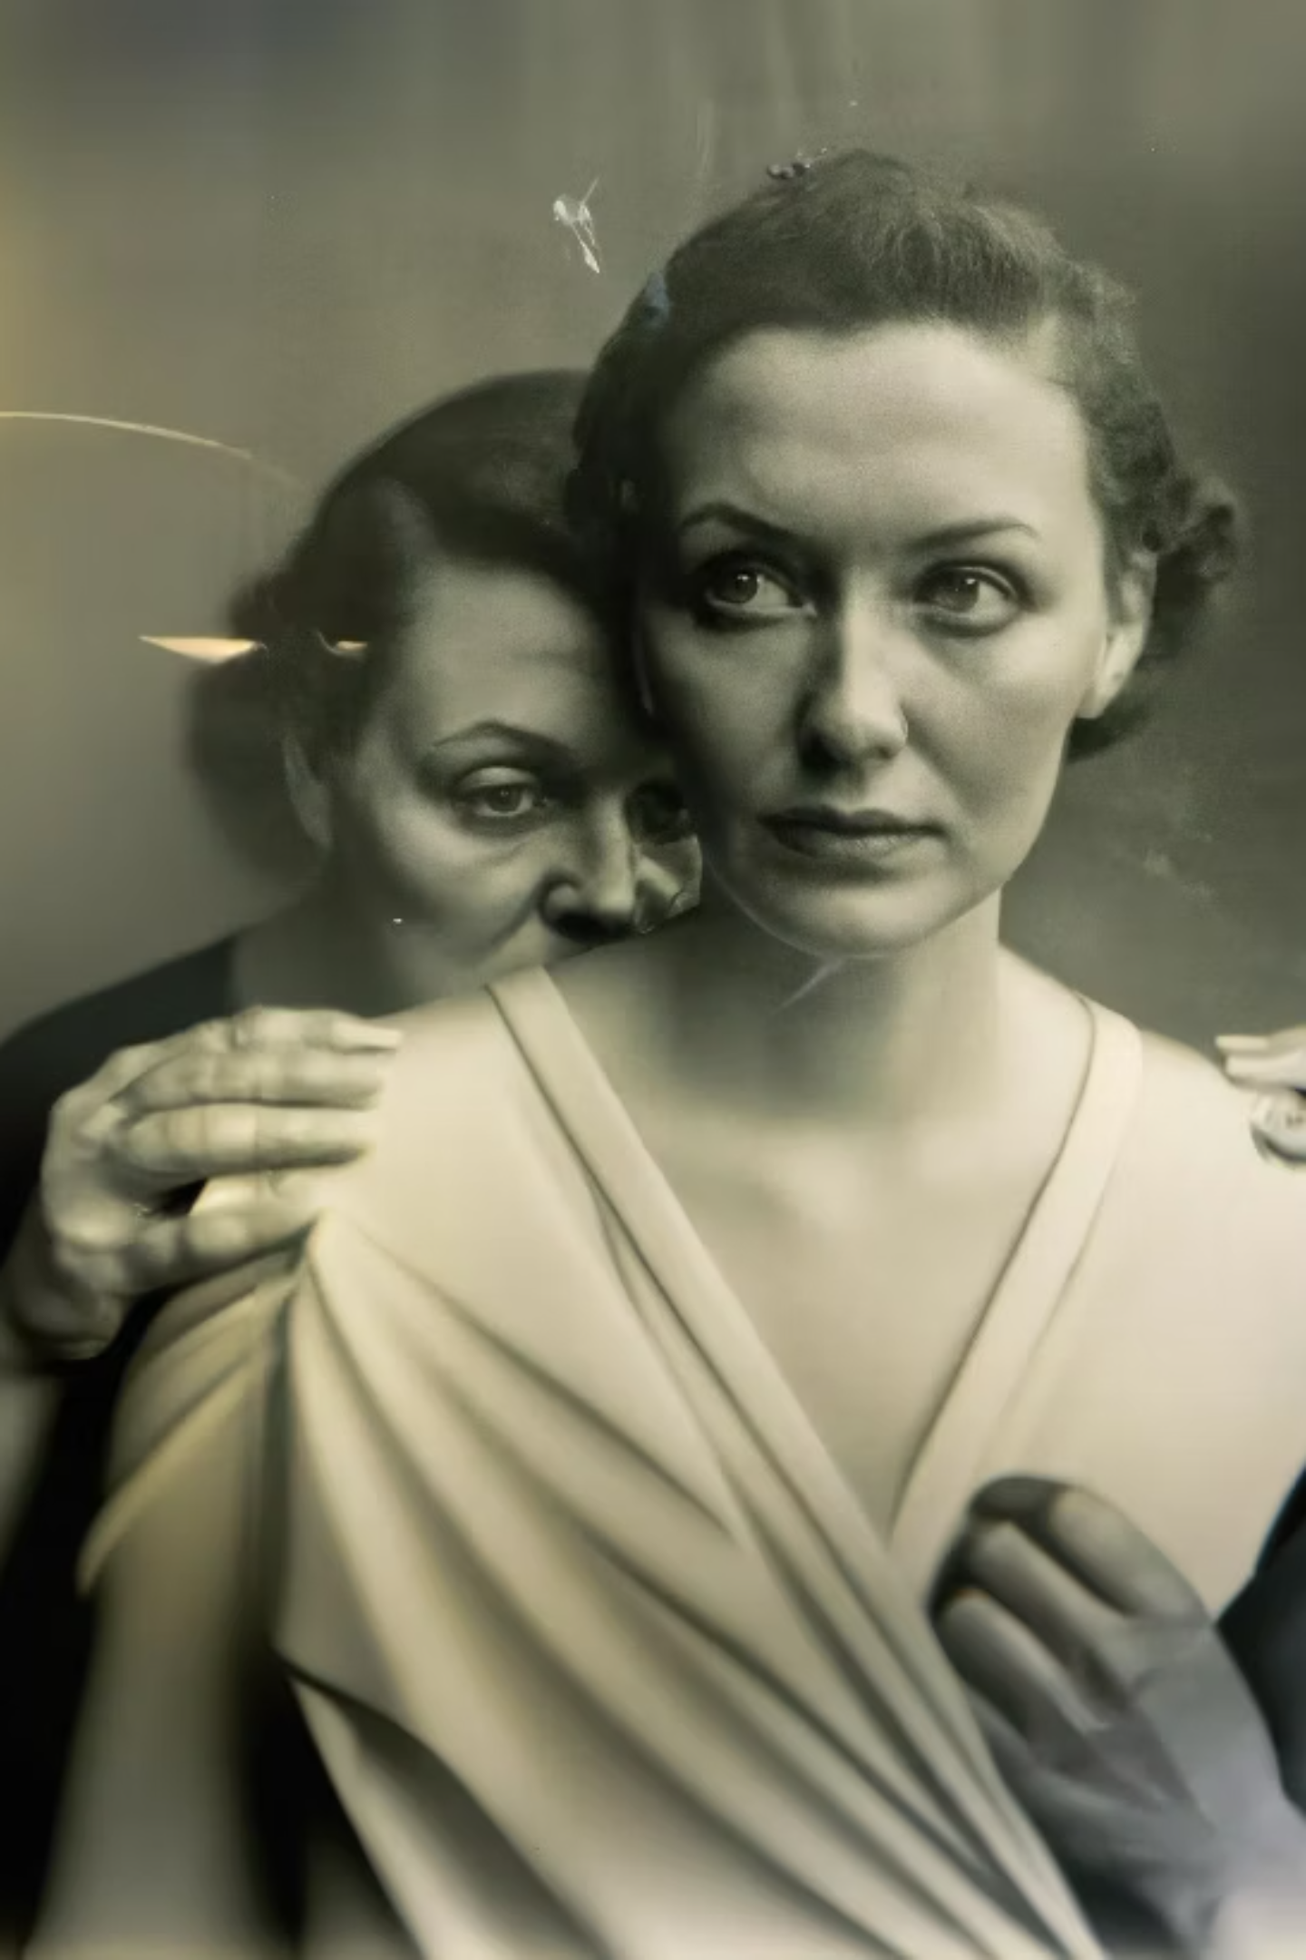
Posljednjih godina umjetna inteligencija postigla je ogroman napredak u stvaranju vizualnog sadržaja, brišući granice između medija koje su stvorili ljudi i medija koje su stvorili strojevi. Slike generirane umjetnom inteligencijom osvojile su velika fotografska natjecanja, lažni politički videozapisi postali su viralni s milijunima pregleda, a umjetna inteligencija sada može oponašati određene glasove i stvarati uvjerljive deepfakeove.
Ova prezentacija istražuje proces iza generiranja slika i videa pomoću umjetne inteligencije, značajne primjere i metode za razlikovanje autentičnog sadržaja od sadržaja generiranog umjetnom inteligencijom.

Slide 3
Značajni slučajevi vizualnih medija
generiranih umjetnom inteligencijom
Tom Cruise: DeepFake (2021.)
"Ova osoba ne postoji"
Serija TikTok videa s hiperrealističnim deepfakeom glumca Toma Cruisea demonstrirala je napredno stanje deepfake tehnologije i izazvala zabrinutost zbog potencijalne zlouporabe.
Ova web stranica generira novo lice stvoreno umjetnom inteligencijom svaki put kada osvježite stranicu, pokazujući kako umjetna inteligencija može stvoriti vrlo realistične slike ljudi koji zapravo ne postoje.
AI Art pobjeđuje na natjecanju (2022.)
Lažni video Kamale Harris (2024.)
Umjetničko djelo generirano umjetnom inteligencijom osvojilo je prvo mjesto na natjecanju likovnih umjetnosti na Državnom sajmu u Coloradu, potaknuvši raspravu o prirodi umjetnosti i kreativnosti u doba umjetne inteligencije.
Lažni, umjetnom inteligencijom izrađen video kampanje predsjedničke kandidatkinje Kamale Harris privukao je 130 milijuna pregleda nakon što ga je objavio Elon Musk bez jasnog navođenja da je lažan.

Slide 4
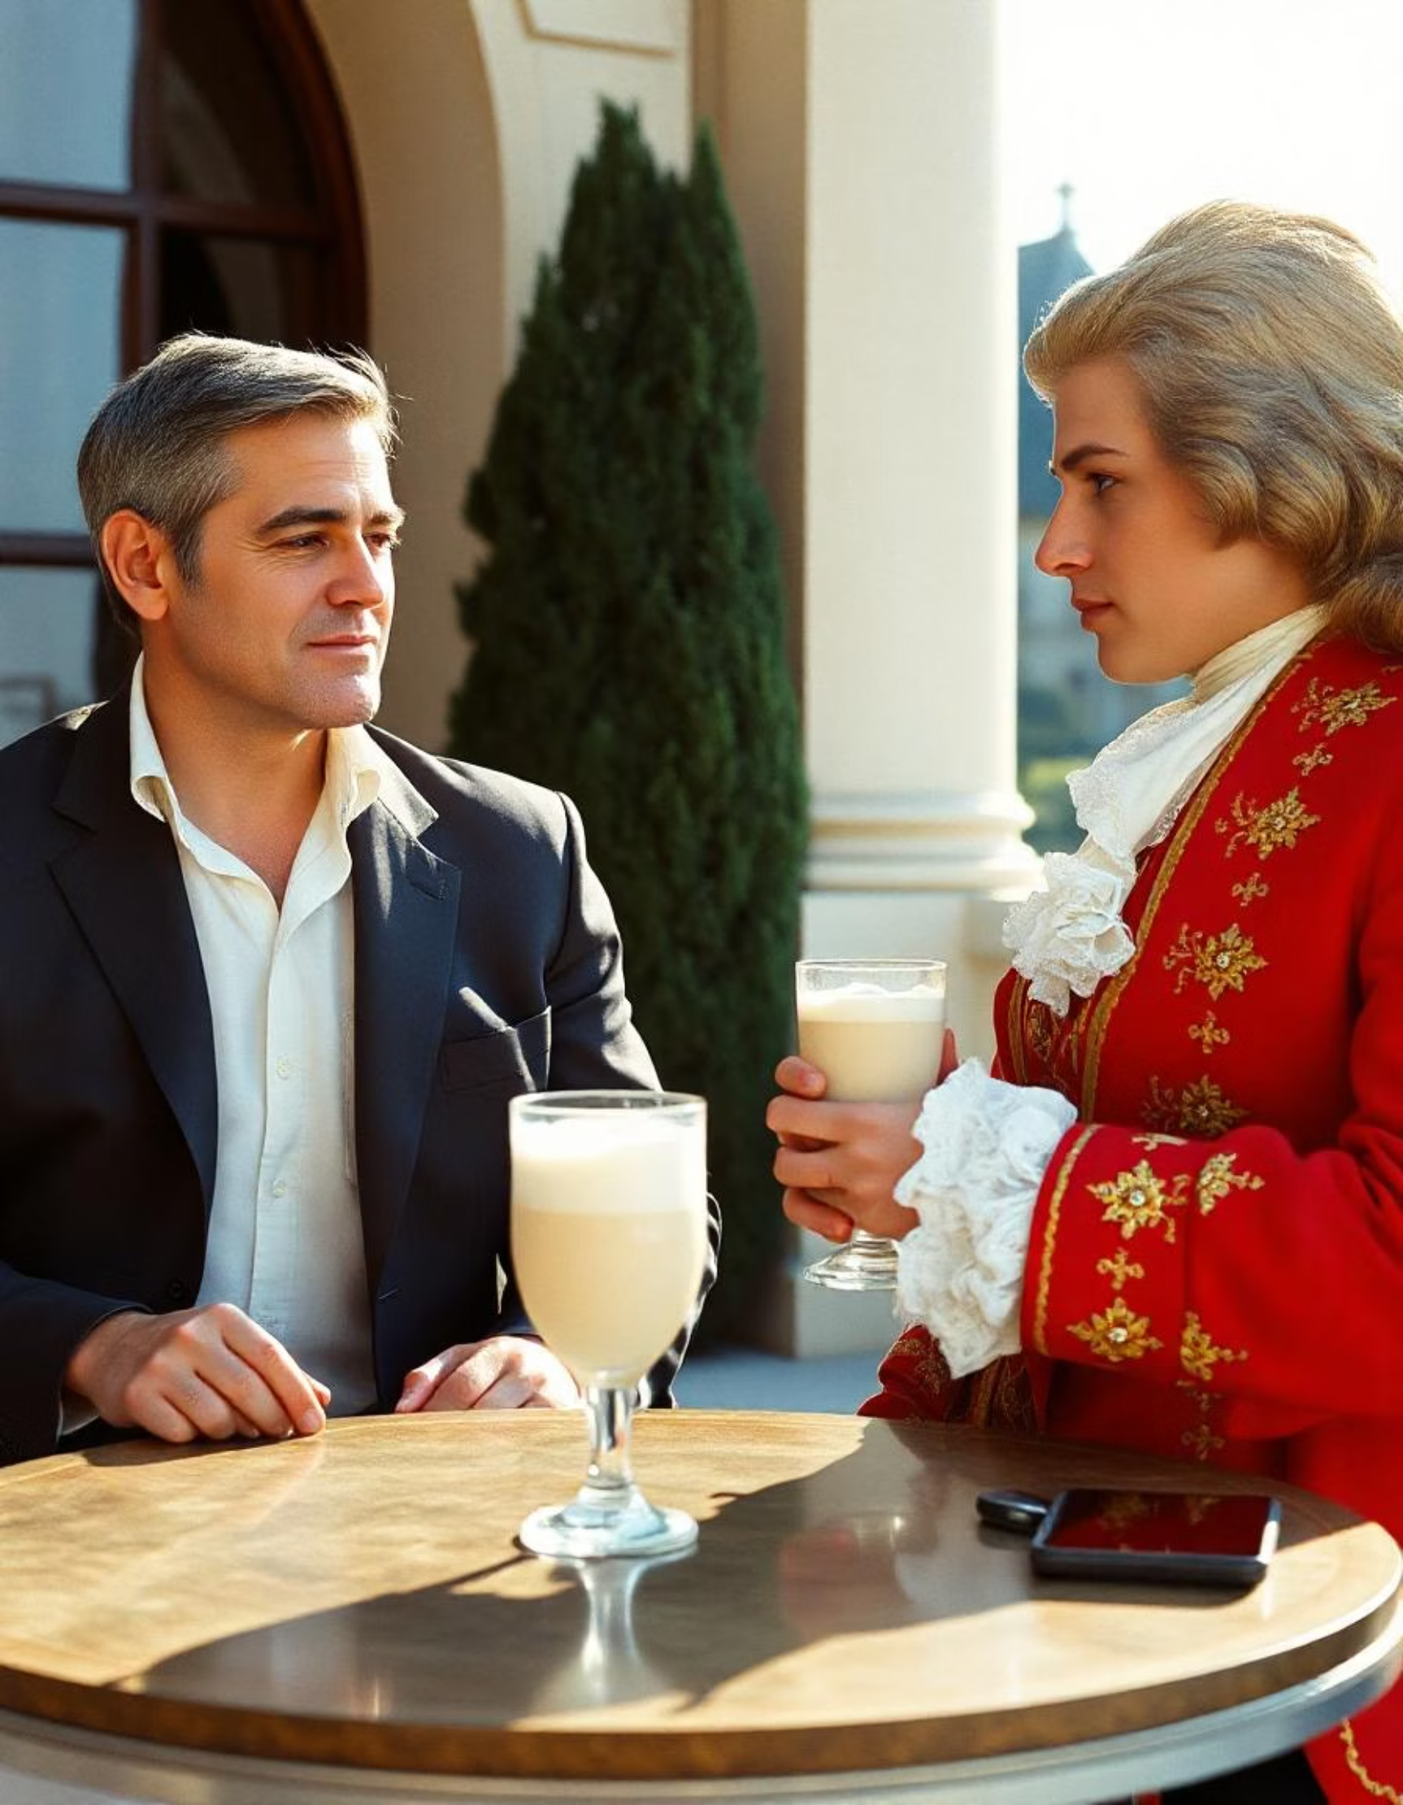
Nemogući susreti
Ova slika koju je stvorila umjetna inteligencija prikazuje Georgea Clooneyja i Wolfganga Amadeusa Mozarta kako navodno zajedno piju milkshakeove od vanilije u dvorcu Schönbrunn u Beču.
To je fizički nemoguće - Mozart (1757.-1791.) umro je 170 godina prije nego
što se Clooney rodio (1961.)!
O ovom "događaju" je također kreiran lažni YouTube video u edukativne svrhe, demonstrirajući kreativne sposobnosti umjetne inteligencije.
Link: https://youtu.be/wpUaivMtY58

Slide 5



Razotkrivanje sadržaja generiranog umjetnom inteligencijom
Provjerite nedosljednosti
Analiziraj metapodatke
Koristite digitalnu forenziku
Potražite nepravilnosti u crtama lica, poput asimetričnih očiju ili neobično oblikovanih zuba. Provjerite ima li nedosljednosti u pozadini ili osvjetljenju koje ne slijede prirodnu fiziku.
Pregledajte metapodatke slikovne ili video datoteke kako biste pronašli informacije o njezinom podrijetlu i povijesti uređivanja.
Koristite specijalizirani softver dizajniran za otkrivanje manipuliranog ili sadržaja generiranog umjetnom inteligencijom i alate pokretane umjetnom inteligencijom posebno obučene za prepoznavanje sintetičkih medija.
Uvijek uzmite u obzir izvor i kontekst sadržaja. Je li iz uglednog izvora? Je li u skladu s poznatim činjenicama?

Slide 6
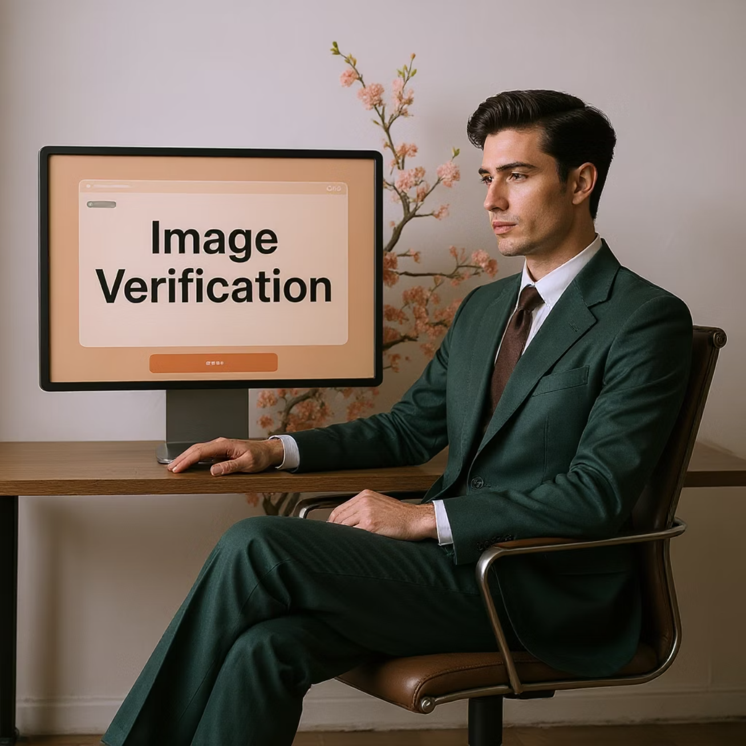
Online resursi za provjeru
Ovi alati mogu vam pomoći da utvrdite je li sadržaj manipuliran ili generiran umjetnom inteligencijom.
TinEye
Google obrnuto pretraživanje slika
Obrnuta tražilica slika koja pomaže pronaći originalni izvor slike.
Prati podrijetlo i upotrebu slika na webu.
FotoForensics
InVID odatak za provjeru
Pruža alate za analizu digitalnog sastava slika radi otkrivanja promjena.
Proširenje preglednika koje nudi razne alate za provjeru videozapisa i slika.
Sensity
Specijalizira se za deepfake detekciju i pruža resurse za identifikaciju videa generiranih umjetnom inteligencijom.

Slide 7
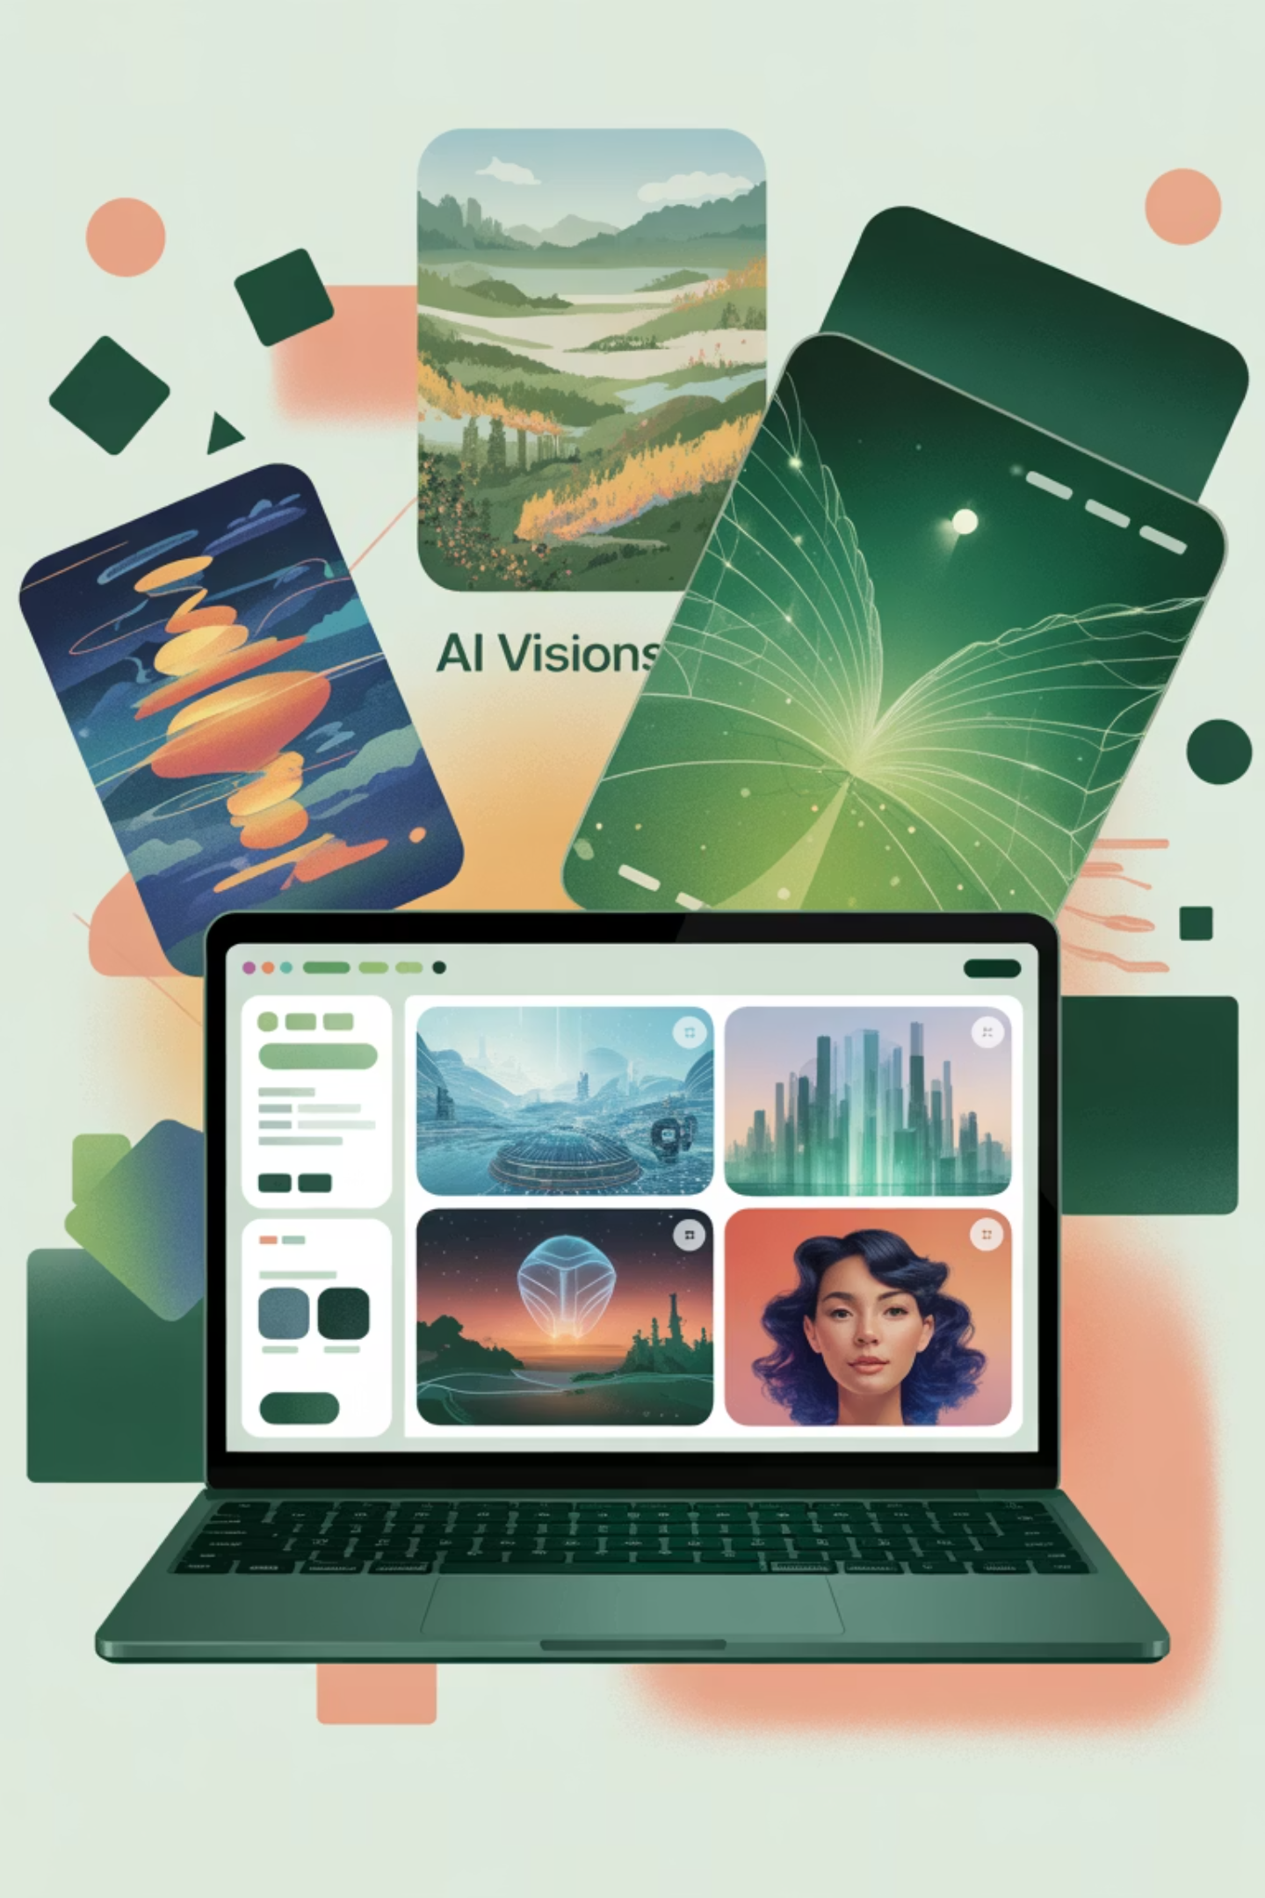



Značajni alati za generiranje slika umjetnom inteligencijom
DALL-E 2
Izradio OpenAI, poznat po vrlo detaljnim i kreativnim slikama iz tekstualnih opisa.
Midjourney
Popularan zbog svojih umjetničkih prikaza i sposobnosti stvaranja slika u raznim stilovima.
Stable Diffusion
Model otvorenog koda koji je demokratizirao generiranje slika
pomoću umjetne inteligencije.

Slide 8
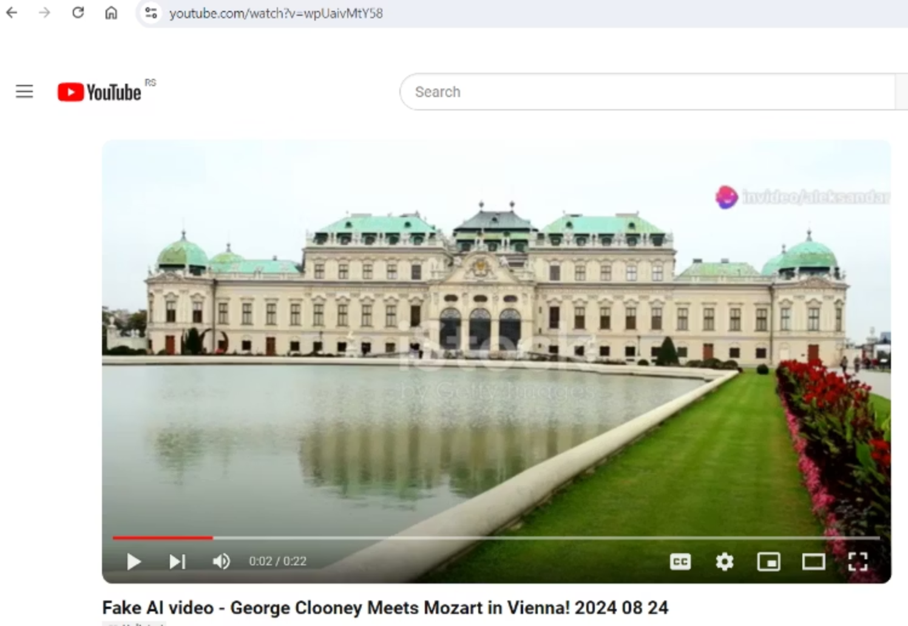
Deepfake revolucija
Deepfake tehnologija
Deepfakeovi koriste umjetnu inteligenciju kako bi zamijenili sliku jedne osobe drugom u videozapisima i digitalnom sadržaju.
Poznati primjeri uključuju:
Tom Cruiseovi TikTok videozapisi koji su postali viralni
Kontroverza oko kloniranja glasa Scarlett Johansson
Lažni videozapisi Elona Muska koji promoviraju financijske prijevare
Tehnologija koja stoji iza This Person Does Not Exist („ova osoba ne postoji”) stvara potpuno izmišljena, ali fotorealistična ljudska lica.

Slide 9
Etička razmatranja
Autorska prava i vlasništvo
Dezinformacija
Tko je vlasnik prava na sadržaj generiran umjetnom inteligencijom? Može li umjetna inteligencija "stvoriti" originalno djelo ili je ono izvedeno?
Kako možemo spriječiti širenje lažnih vijesti i manipuliranih medija koji se čine autentičnima?
Zabrinutost zbog privatnosti
Utjecaj kreativne industrije
Kakve su implikacije stvaranja realističnih slika ili videozapisa stvarnih ljudi bez njihovog pristanka?
Kako će sadržaj generiran umjetnom inteligencijom utjecati na umjetnike, fotografe i druge kreativne profesionalce?

Slide 10
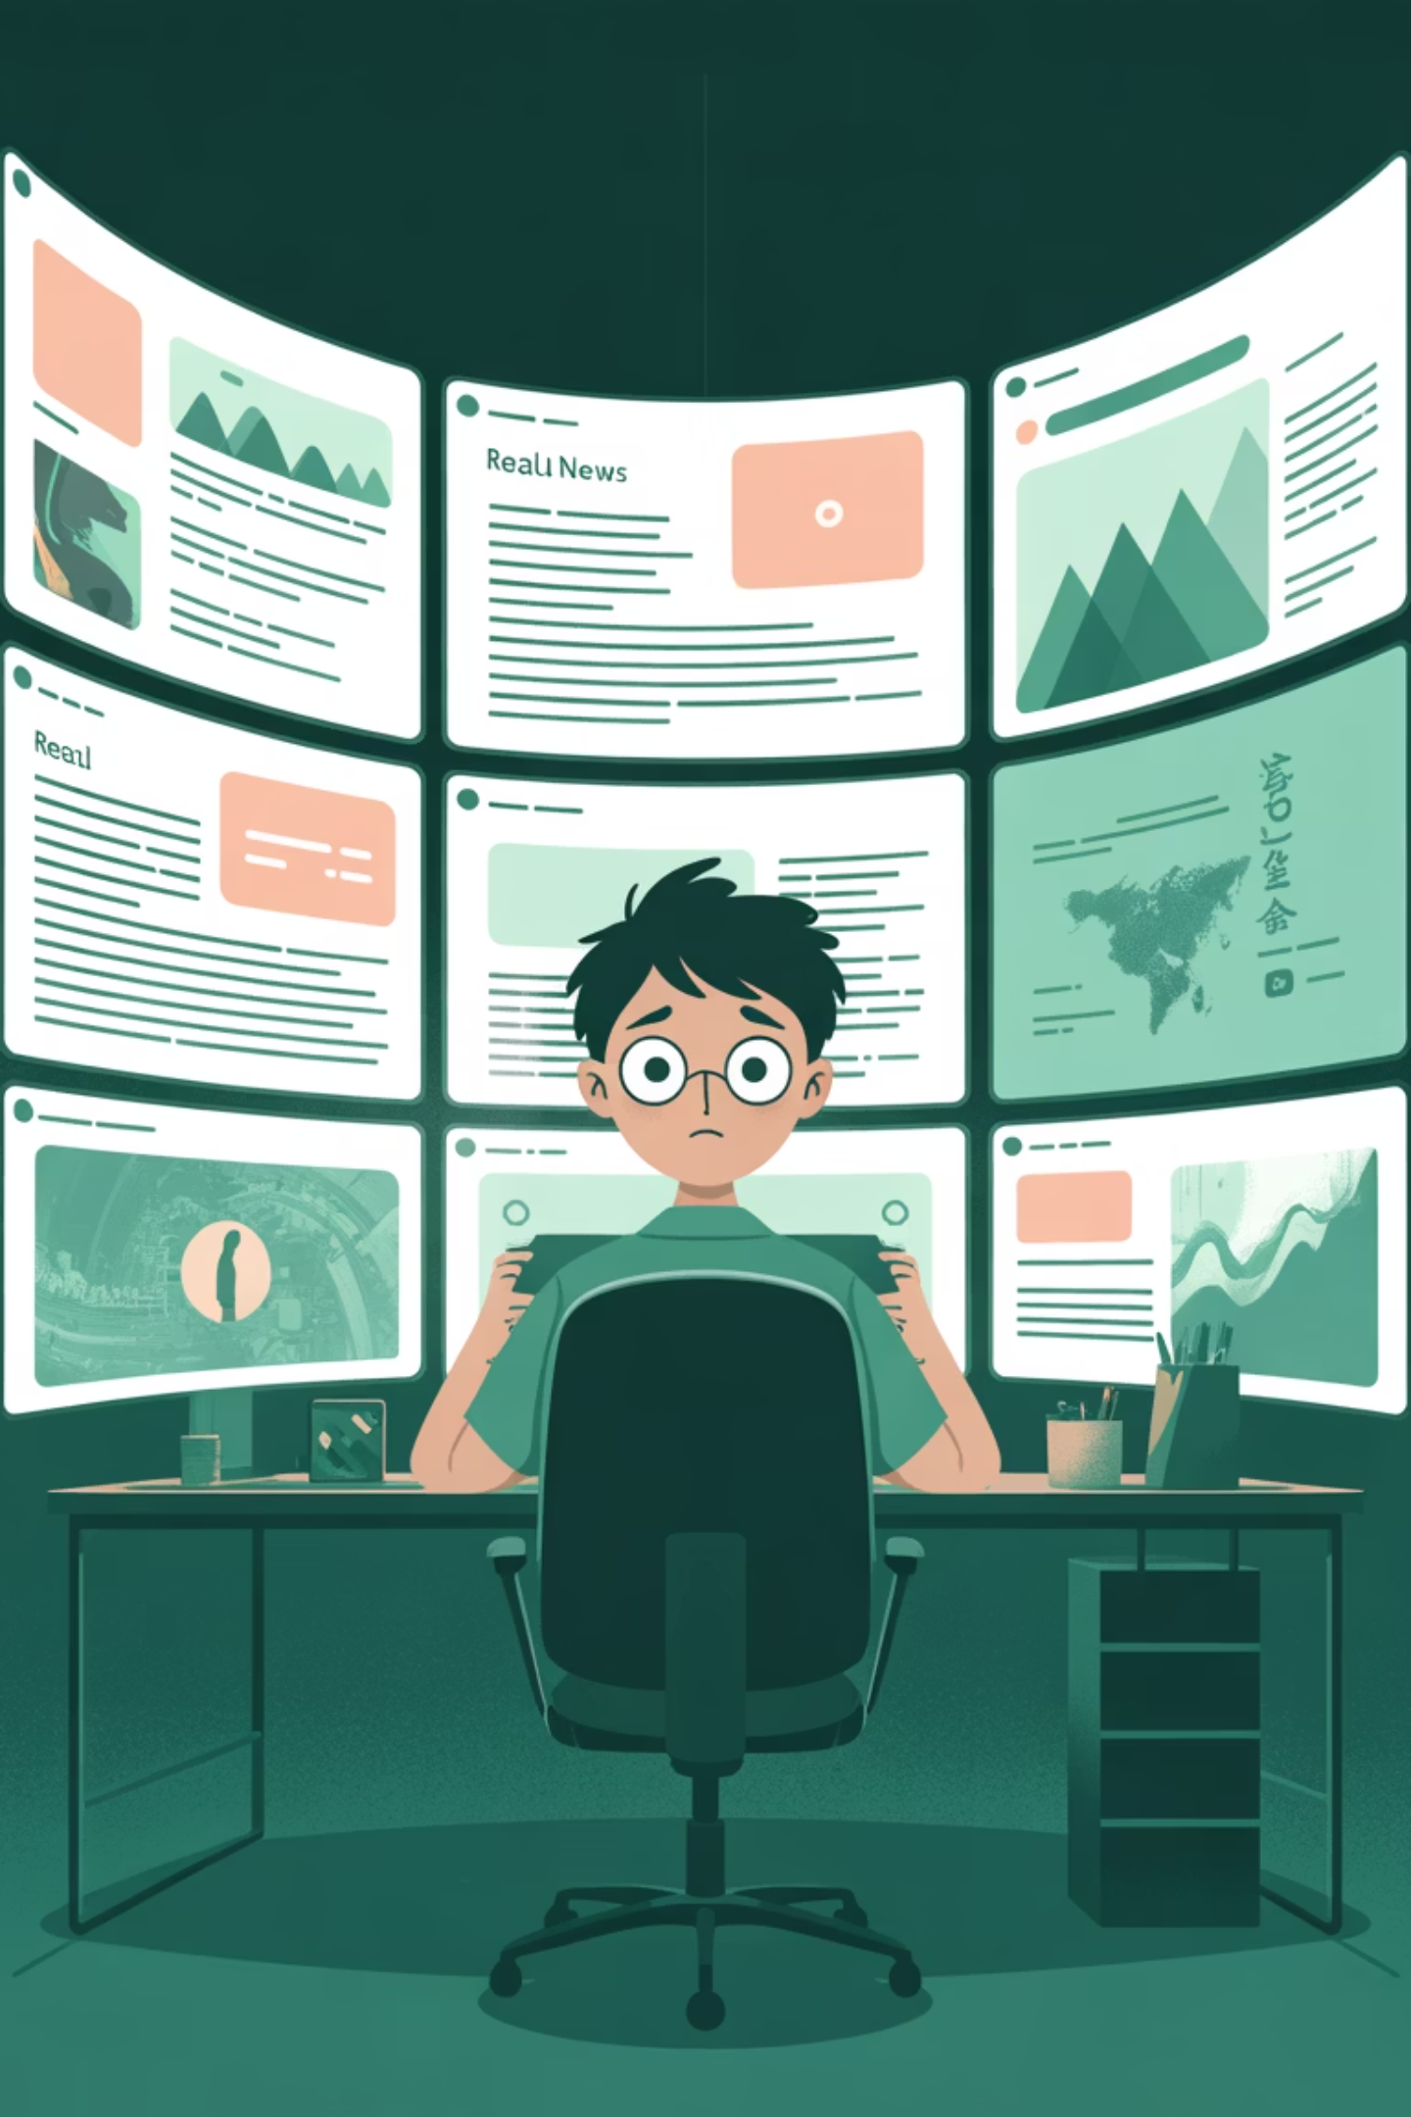
Implikacije u stvarnom svijetu
Politička manipulacija
Krađa identiteta
Lažni video Kamale Harris koji je dobio 130 milijuna pregleda pokazuje kako se umjetna inteligencija može iskoristiti kao oružje u političkom diskursu.
Deepfakeovi slavnih osoba poput Toma Cruisea pokazuju kako se bilo čija slika može prisvojiti bez pristanka.
Umjetnost i kreativnost
Financijske prijevare
Pobjeda umjetne inteligencije na umjetničkim natjecanjima postavlja pitanja o definiciji kreativnosti i budućnosti ljudskog umjetničkog izražavanja.
Lažni videozapisi Elona Muska koji promoviraju financijske sheme pokazuju potencijal umjetne inteligencije da omogući sofisticirane prijevare.

Slide 11
Budućnost vizualnih medija
Dvosjekli mač
kreativnosti umjetne inteligencije
Prilike
Izazovi
Demokratizacija kreativnih alata
Verifikacija postaje sve teža
Nove umjetničke mogućnosti
Potreba za obrazovanjem o digitalnoj pismenosti
Pristupačnost za one bez tradicionalnih vještina
Zaostajanje regulatornih i pravnih okvira
Zabava i inovacije
Povjerenje u vizualne medije erodira
Razumijevanjem načina na koji se stvara sadržaj generiran umjetnom inteligencijom i učenjem kritičke procjene digitalnih medija, možemo bolje cijeniti mogućnosti umjetne inteligencije, a istovremeno ostati oprezni prema potencijalnoj zlouporabi. Budućnost zahtijeva i tehnološka rješenja i ljudsku prosudbu.

Slide 12
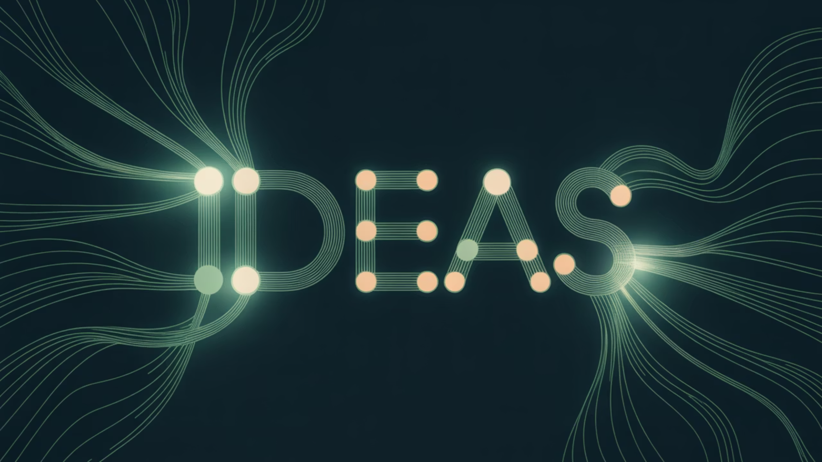
Hvala
Pitanja?
Cijenimo vaš angažman i dobrodošla su sva vaša pitanja o vizualnim medijima generiranim umjetnom inteligencijom.

